Slide 1
Henrik Aldén
GIS-analytiker & Samhällsplanerare
”Från musseldykning till GIS och AI till nötodling”

Slide 2
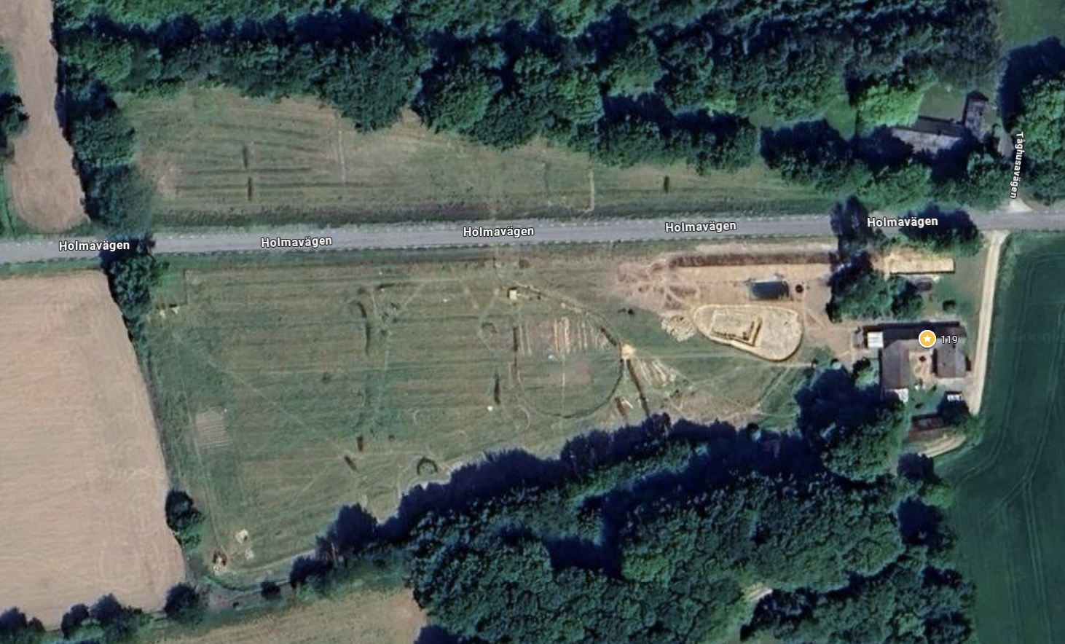
“Stycket”

Slide 3

Omskolning & utbildning
Komvux i Stockholm (2013–2014)
Kandidatexamen i Samhällsplanering, Stockholms universitet (2014–2019)
YH-kurser i GIS (Ocellus, 2020)

Slide 4
Viktiga GIS-roller
2019–2024
Corrydor AB – Eget företag
2020
Nacka kommun – praktik och sommarjobb
2020–2022
Institutet för framtidsstudier – forskningsassistent/GIS-analytiker
2022–2025
Region Dalarna – GIS-analytiker
Notes:
Nackalistan, idrottsrörelsen och stff
Näringslivsenheten och GIS-enheten
Iffs, polisensmisstankeregister, våldsbejakande extremism och gängkriminalitet, tvärvetenskapligt project
Regiondalarna – nästa slide

Slide 5
Region Dalarna
Data, automatisering och analys i R
Databashantering i Postgres
Kartunderlag för samhällsplanering, infrastruktur, kollektivtrafik, etc
Utbildning av kollegor i GIS & AI

Slide 6

Verktyg & metoder
R, QGIS, Postgres
Python, SQL
AI-verktyg: ChatGPT, GitHub Copilot
Snart: ArcGIS Pro och FME

